Slide 1




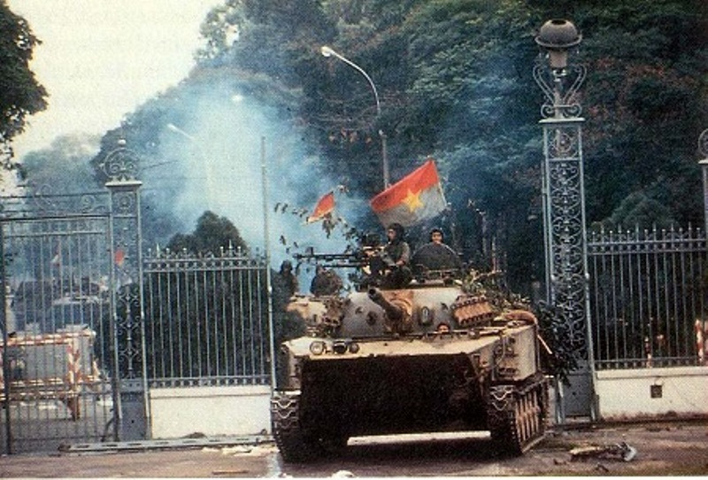

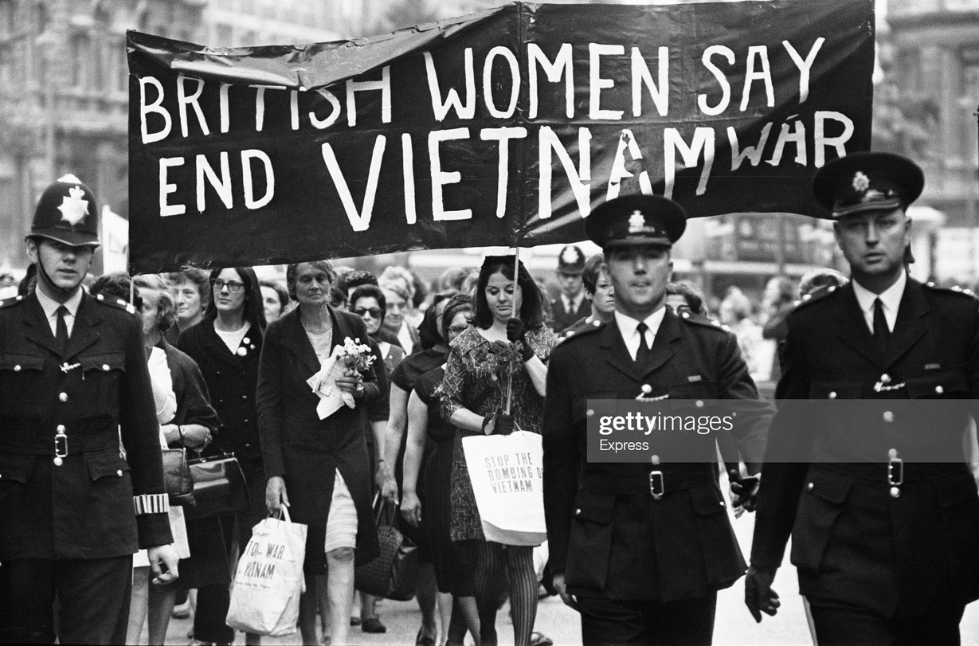
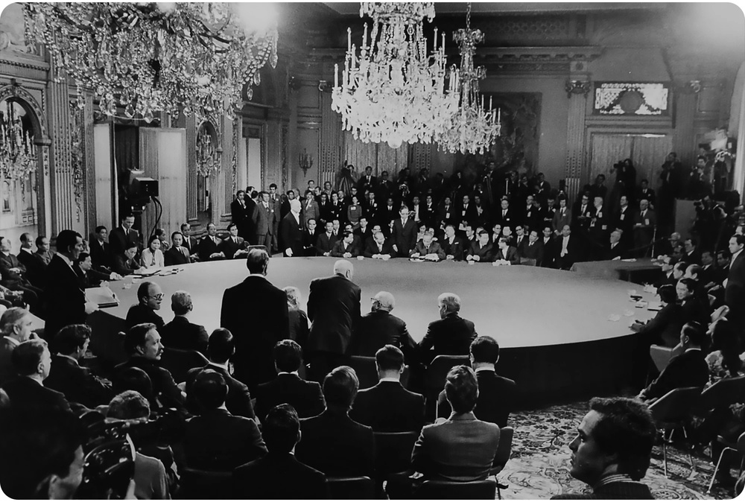


CHƯƠNG 4: VIỆT NAM TỪ NĂM 1945 ĐẾN NĂM 1991

Slide 2


Nhiệm vụ
- Xem video sau và cho biết đây là bài hát nào? Địa điểm nào xuất hiện trong video?

Slide 3
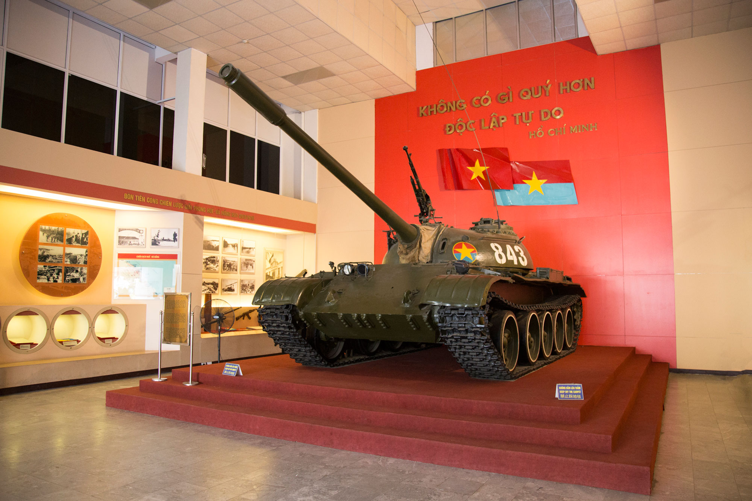
Xe tăng của quân giải phóng tiến về Dinh Độc Lập ngày 30/4/1975

Slide 4


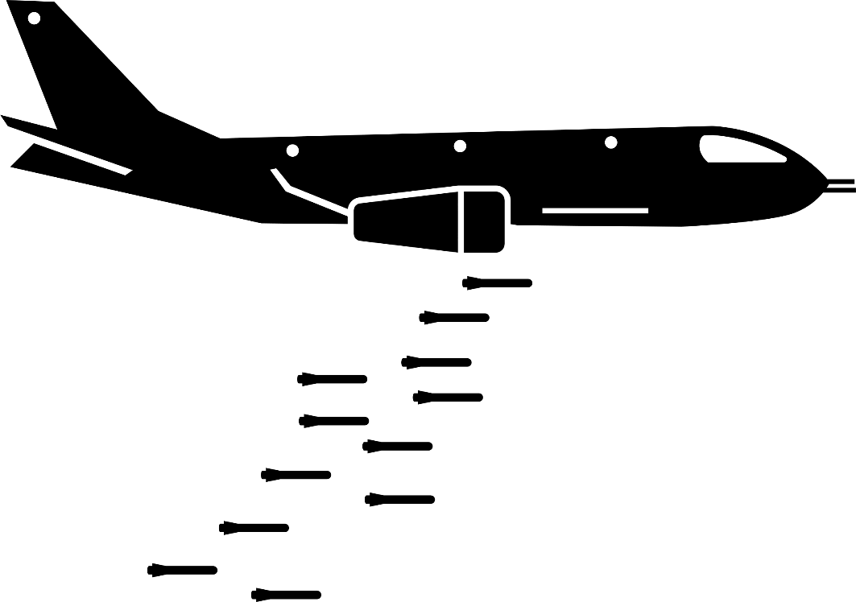
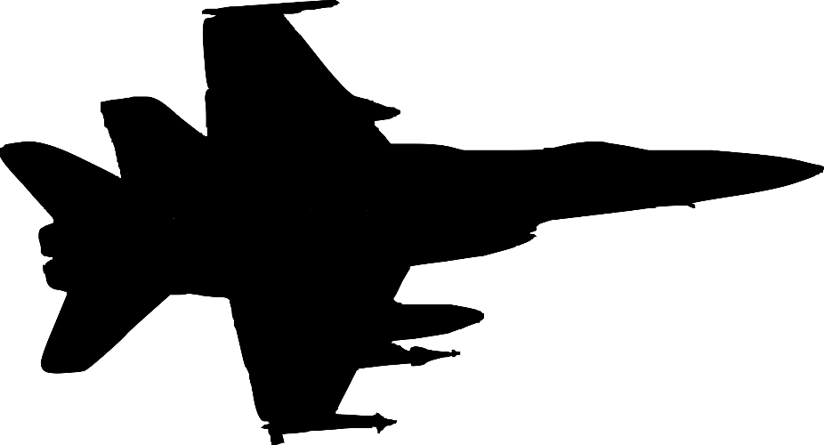

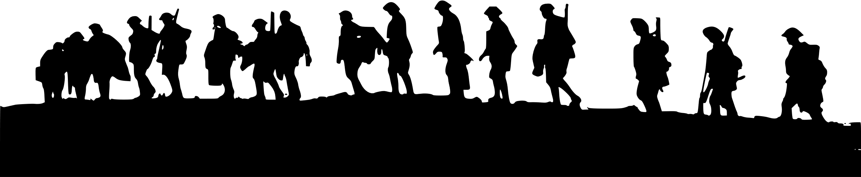
CHƯƠNG IV: VIỆT NAM TỪ CUỐI NĂM 1945 ĐẾN NĂM 1991
TUẦN 22,23- TIẾT 36,37.
BÀI 17: VIỆT NAM KHÁNG CHIẾN CHỐNG MỸ, CỨU NƯỚC, THỐNG NHẤT ĐẤT NƯỚC GIAI ĐOẠN 1965 - 1975

Slide 5
1. Cả nước trực tiếp chiến đấu chống Mỹ, cứu nước (1965 – 1973)
a. Miền Nam chống chiến lược “Chiến tranh cục bộ” (1965 – 1968)

Slide 6


Vì sao Mỹ thực hiện chiến lược “Chiến tranh cục bộ” (1965 – 1968)? Em hiểu chiến lược “Chiến tranh cục bộ là gì?

Slide 7
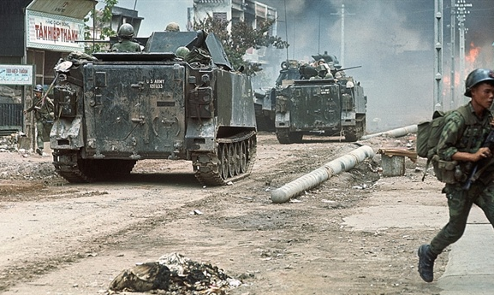
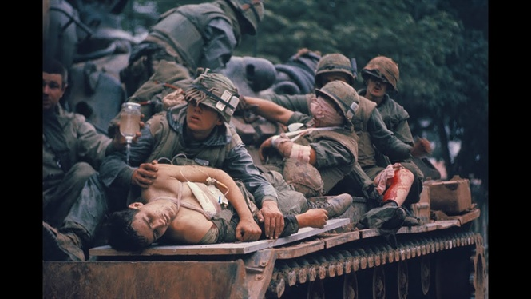
Sài Gòn trong chiến dịch Tết Mậu Thân 1968

Slide 8
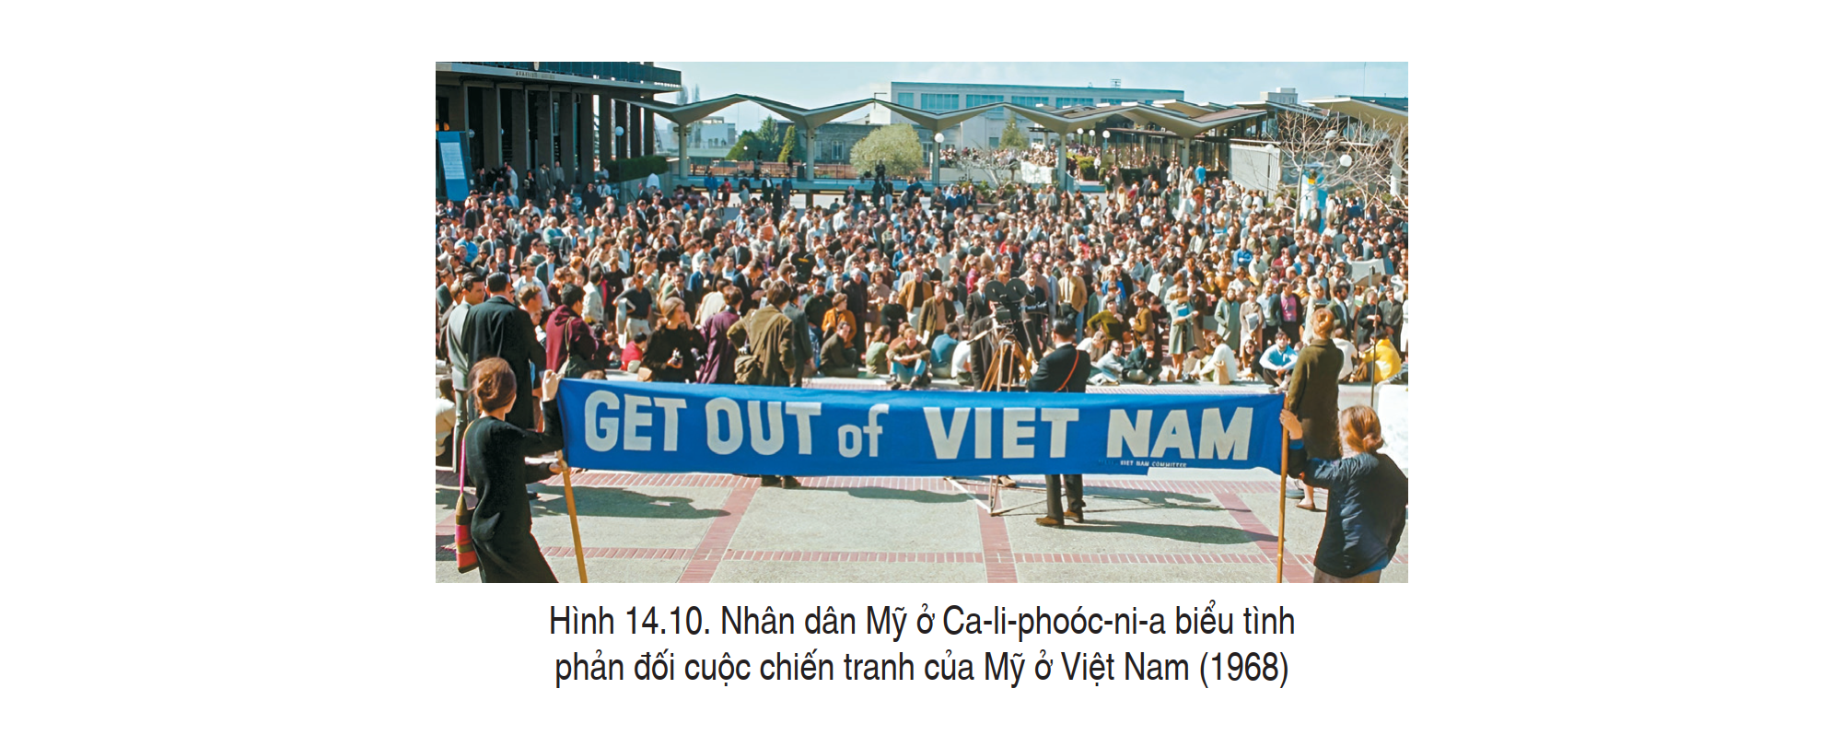
Hình ảnh chụp nhân dân Mỹ ở Ca-li-phooc-ni-a biểu tình phản đối cuộc chiến tranh của Mỹ ở Việt Nam (1968). Phần lớn các phong trào phản chiến bắt nguồn từ các trường học tại Mỹ. Không chỉ ở Ca-li mà ở nhiều thành phố khác của nước Mỹ, phong trào phản chiến diễn ra cũng rất mạnh mẽ nhằm lên án những hành động quân sự của Mỹ tại Việt Nam và yêu cầu Mỹ rút quân.

Slide 9
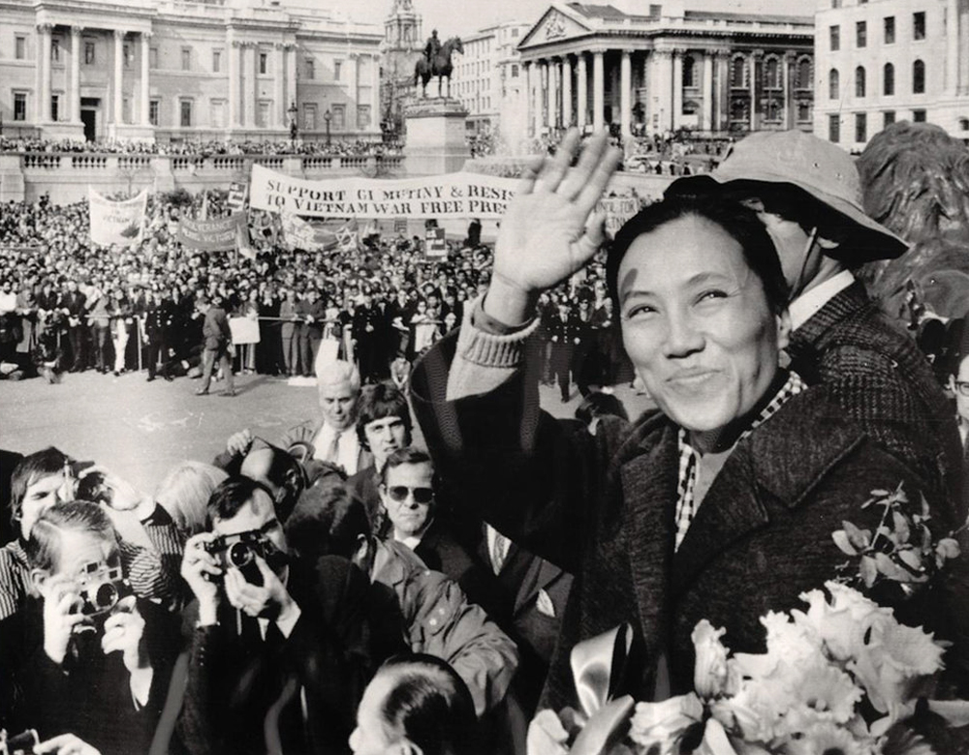

Bên cạnh nước Mỹ, Anh cũng làm một quốc gia diễn ra phong trào phản chiến mạnh mẽ.
Trưởng phái đoàn Chính phủ Cách mạng lâm thời Cộng hòa miền Nam Việt Nam Nguyễn Thị Bình tham gia phong trào phản đối chiến tranh Việt Nam ở Anh (ngày 4-7-1969).

Slide 10
1. Cả nước trực tiếp chiến đấu chống Mỹ, cứu nước (1965 – 1973)
b. Miền Nam chống chiến lược “Việt Nam hóa chiến tranh” của Mỹ (1969 – 1973)

Slide 11


NHIỆM VỤ HỌC TẬP
Nội dung: Tìm hiểu về miền Nam chống Chiến lược Việt Nam hóa chiến tranh của Mỹ (1969 – 1973) (Hoàn cảnh, diễn biến, kết quả, ý nghĩa)
Tìm hiểu về miền Nam chống chiến lược “Việt Nam hóa chiến tranh” của Mỹ (1969 – 1973)
Hình thức: PP, đồ họa thông tin, báo ảnh

Slide 12


Quan sát, mô tả hình 17.3. Cuộc chiến đấu của bộ đội ta trong thành cổ Quảng Trị năm 1972.

Slide 13
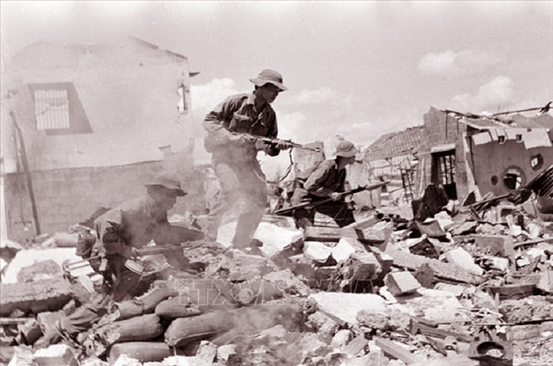
Bộ đội ta kiên cường bám trụ diệt địch dưới mưa bom bão đạn để bảo vệ từng tấc đất trong thị xã Quảng Trị.

Slide 14
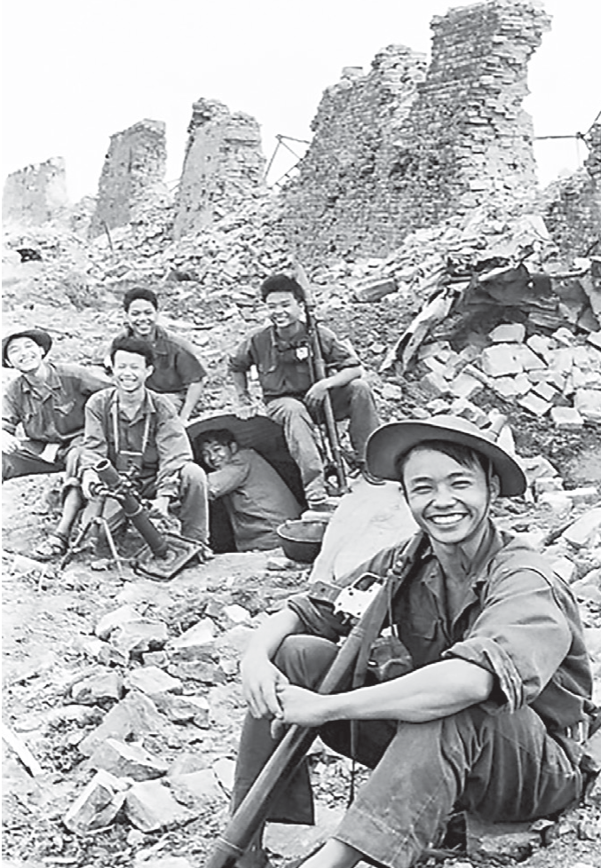
Nhân vật chính trong bức ảnh chính là đ/c Lê Xuân Chinh, quê ở xã Thái Phương (Hưng Hà), Thái Bình. Đ/c Lê Xuân Chinh từng chia sẻ “Hồi đó, mỗi chiến sĩ đưa tin chúng tôi coi cái chết nhẹ tựa như lông hồng, mưa bom bão đạn nhưng anh em đều vượt qua, đem thông tin kịp thời cho đơn vị”. Mặc dù khó khăn, gian khổ nhưng nụ cười lạc quan vẫn luôn hiện hữu trên khuôn mặt của người lính cựu và các chiến sĩ quân giải phóng.

Slide 15
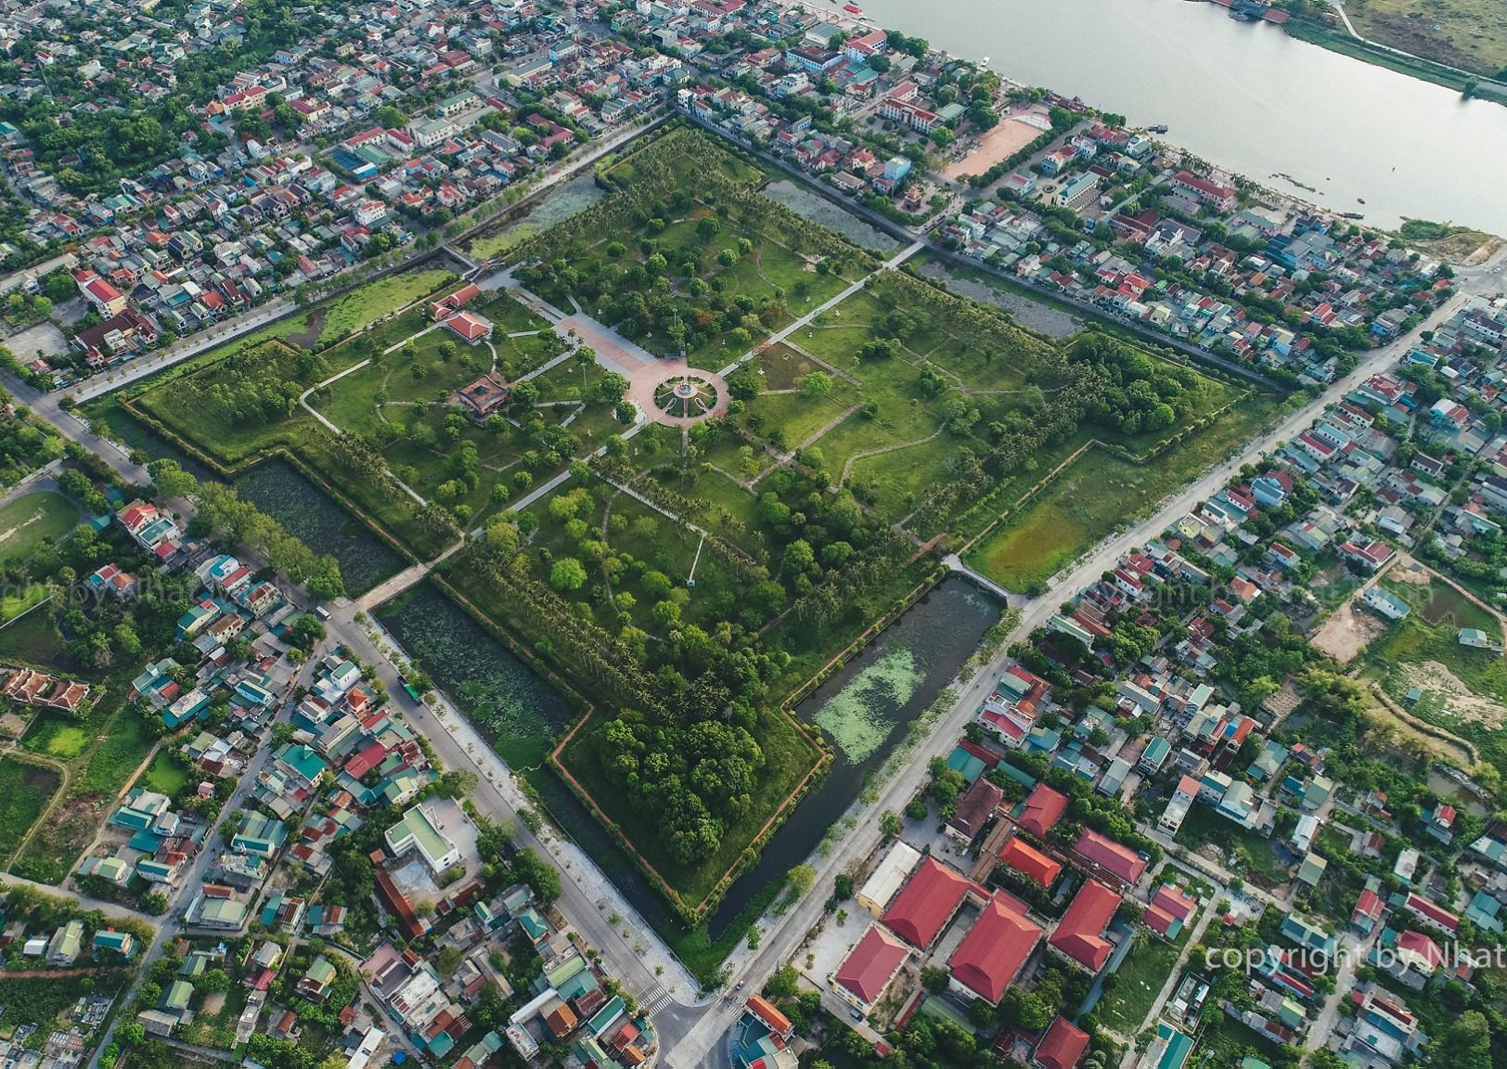
Thành Cổ Quảng Trị được coi là nghĩa trang không nấm mồ, là ngôi mộ chung của những người lính Thành Cổ đã ngã xuống vì quê hương vì sự hòa bình thống nhất đất nước.

Slide 16
Em có nhận xét gì về tinh thần chiến đấu của quân và dân ta ở Quảng Trị?
→ Tinh thần anh dũng, bất khuất, lòng yêu nước và ý thức trách nhiệm cao, tinh thần vượt qua gian khổ.

Slide 17
Xem những video sau và thực hiện nhiệm vụ học tập

Slide 18


Quan sát, mô tả hình ảnh 17.4, 17.5

Slide 19
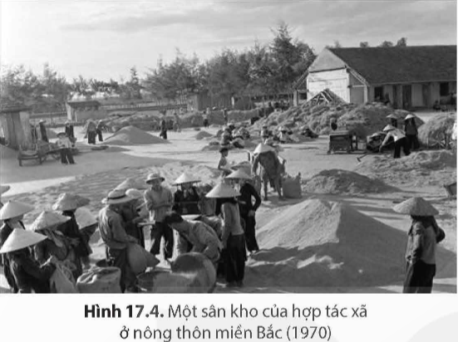
Hình ảnh nhân dân thu hoạch vụ mùa, phơi thóc tại sân kho của hợp tác xã cho thấy vai trò của hợp tác xã ở nông thôn miền Bắc – một hình thức sở hữu tập thể về tư liệu sản xuất đã phát huy hiệu quả trong thời kì này.

Slide 20
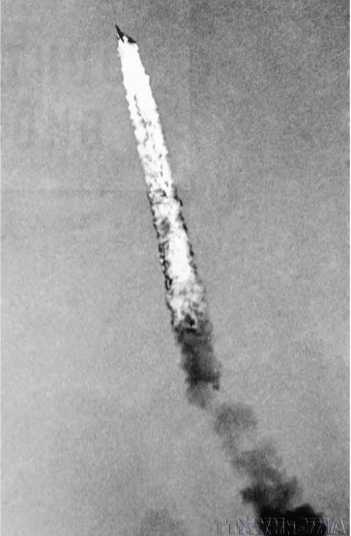
Hình 17.5: Hình máy bay Mỹ bị quân dân Hà Nội bắn rơi đang bốc cháy trên bầu trời trong trận “Điện Biên Phủ trên không”

Slide 21
2. Hoàn thành giải phóng miền Nam, thống nhất đất nước (1973 – 1975)

Slide 22
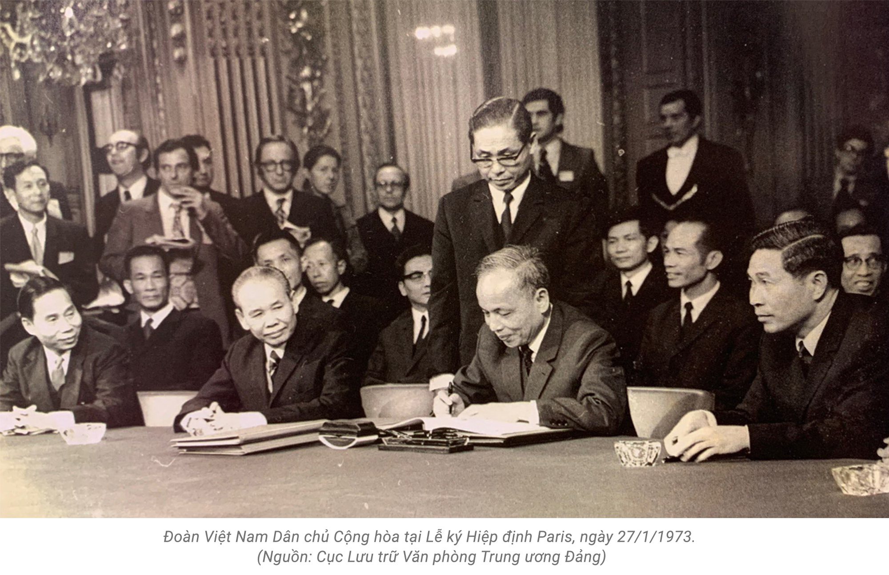

Slide 23
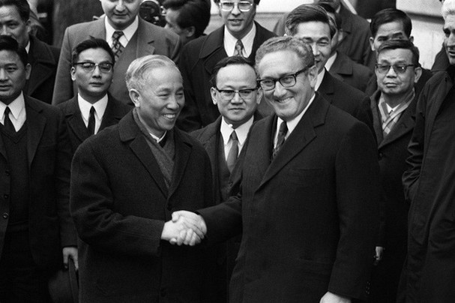
Cố vấn Lê Đức Thọ và cố vấn đặc biệt của Tổng thống Mỹ, tiến sĩ Henry Kissinger, hai người tạo ra những huyền thoại ngoại giao về cuộc chiến tranh do Mỹ gây ra tại Việt Nam.

Slide 24
TIẾT:
BÀI 17: VIỆT NAM KHÁNG CHIẾN CHỐNG MỸ, CỨU NƯỚC, THỐNG NHẤT ĐẤT NƯỚC GIAI ĐOẠN 1965 - 1975
2. Hoàn thành giải phóng miền Nam, thống nhất đất nước (1973 – 1975)

Slide 25




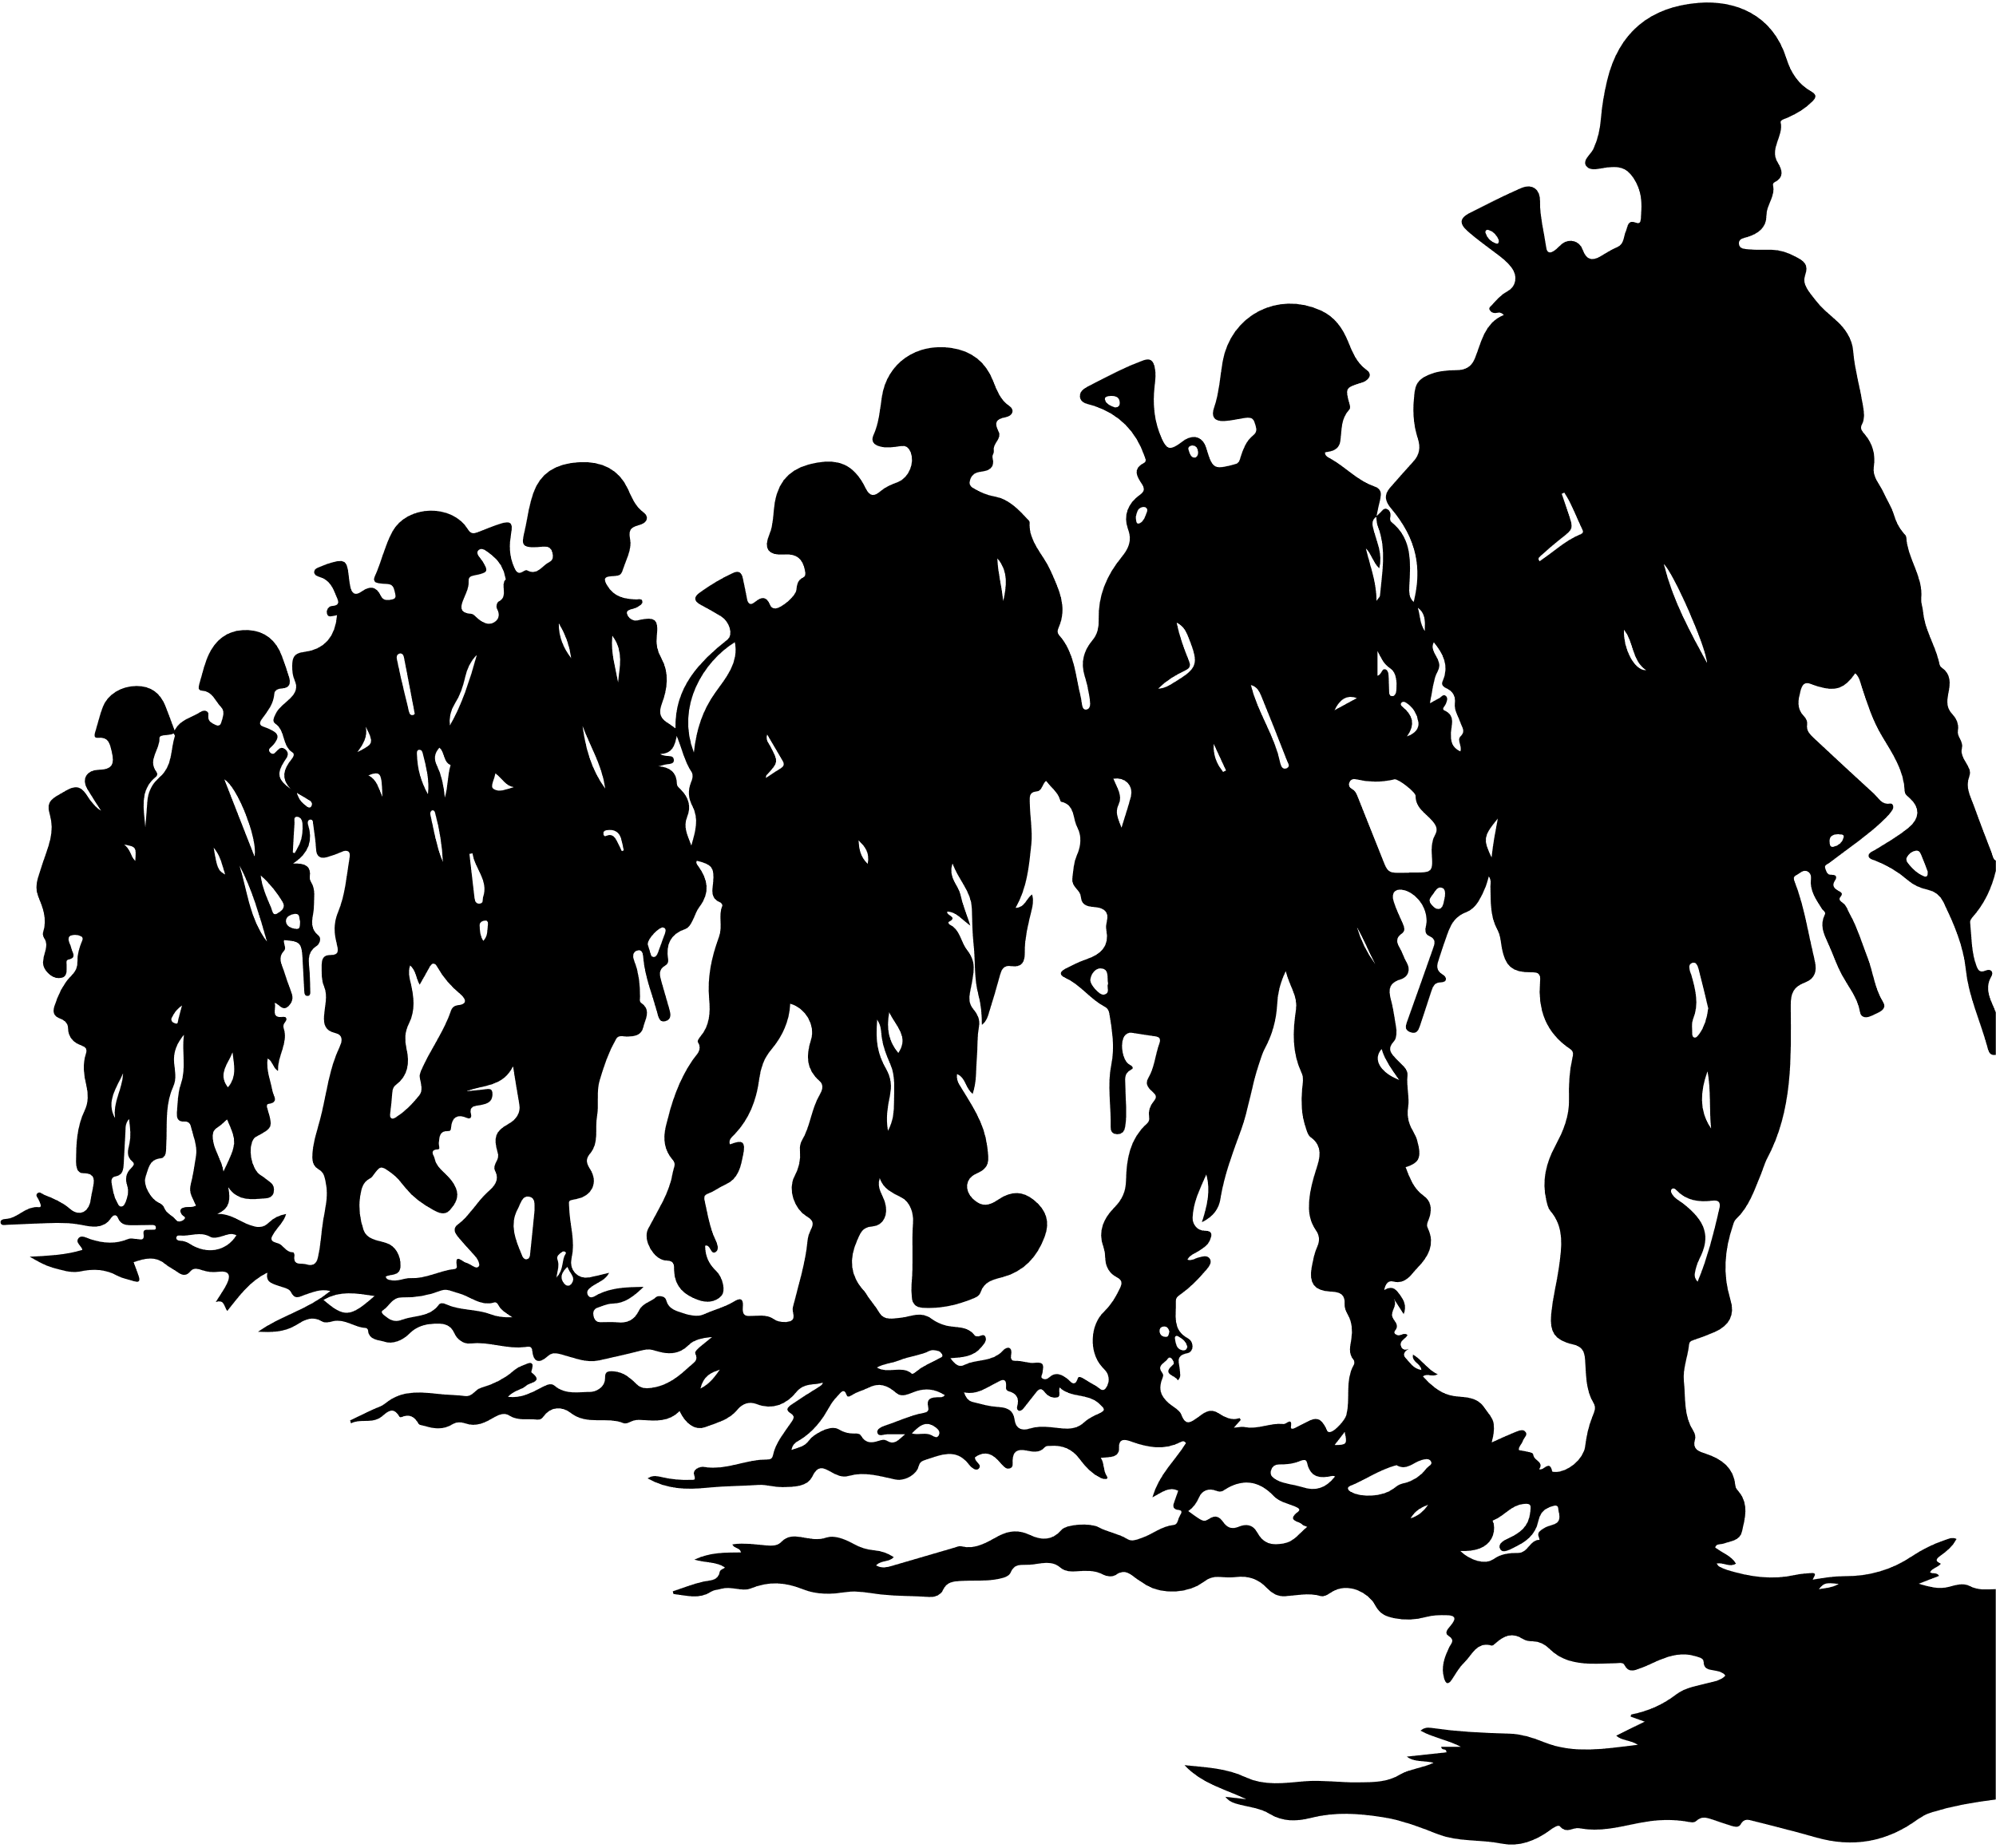

NHIỆM VỤ
PHIẾU HỌC TẬP
THẢO LUẬN NHÓM HOÀN THÀNH PHIẾU HỌC TẬP VỀ GIẢI PHÓNG HOÀN TOÀN MIỀN NAM, THỐNG NHẤT ĐẤT NƯỚC (1973 – 1975)
Hoàn cảnh
Diễn biến
Kết quả

Slide 26
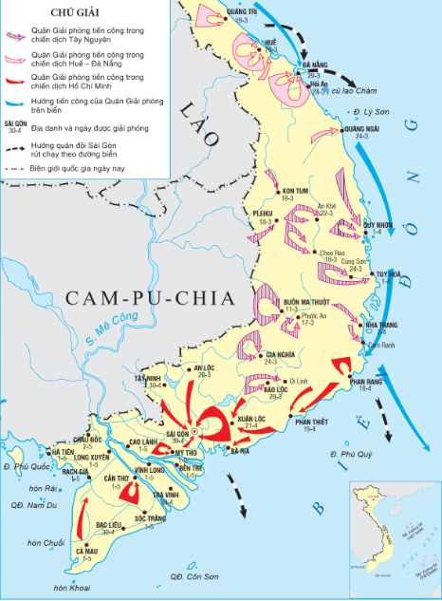
Lược đồ cuộc Tổng tiến công và nổi dậy Xuân 1975

Slide 27

Em có nhận xét gì về chủ trương giải phóng miền Nam của Bộ chính trị Trung ương Đảng?

Slide 28
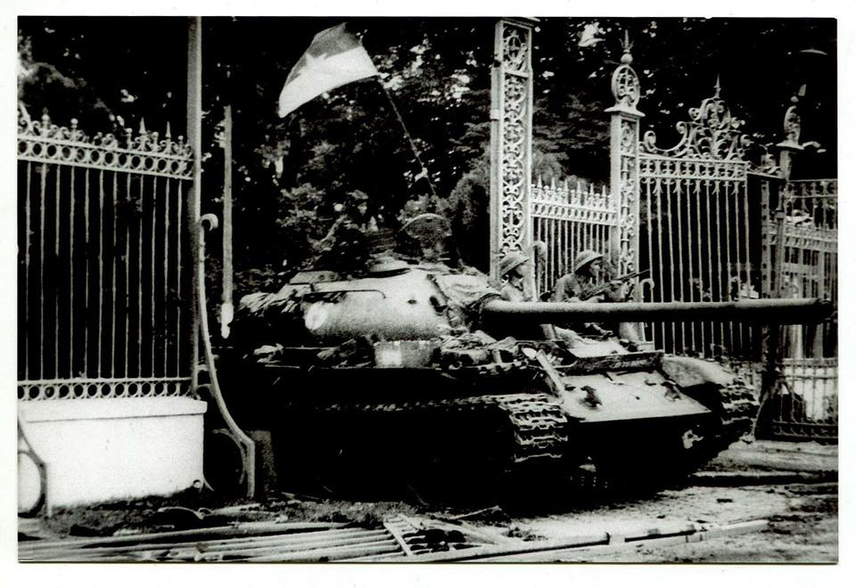
Quan sát, giới thiệu về sự kiện hình 17.7.
Hình 17.7: Xe tăng Quân Giải phóng tiến vào Dinh Độc Lập trưa ngày 30/4/1975

Slide 29
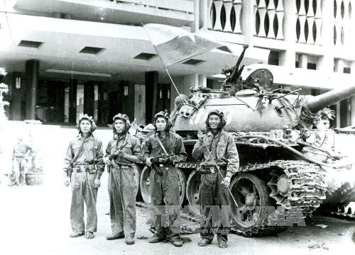
Kíp xe tăng T54B mang số hiệu 843 khi đó gồm các đồng chí: Trung úy Bùi Quang Thận, Đại đội trưởng Đại đội 4 kiêm trưởng xe; Hạ sĩ Lữ Văn Hỏa, lái xe; Trung sĩ Thái Bá Minh, pháo thủ số 1 và Hạ sĩ Nguyễn Văn Kỷ, pháo thủ số 2.

Slide 30
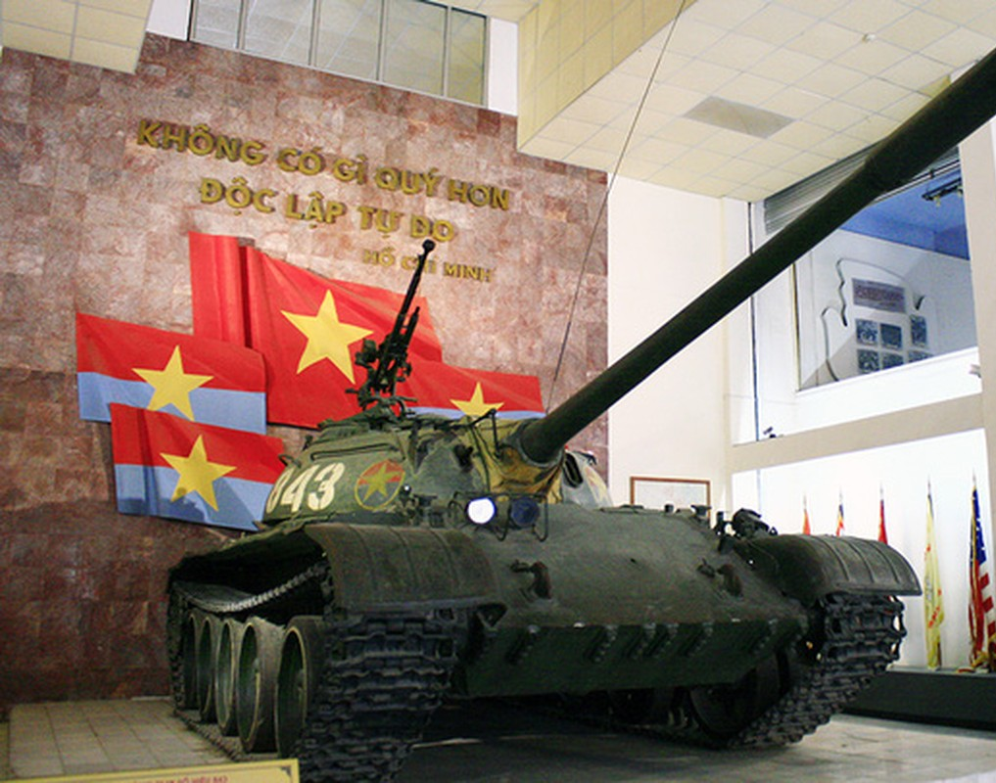
Chiếc xe tăng T54B mang số hiệu 843, một trong những chiếc xe tăng đầu tiên húc vào cổng phụ Dinh Độc Lập vào trưa 30-4-1975, đã được công nhận là Bảo vật Quốc gia và trở thành hiện vật vô cùng quý giá của dân tộc.

Slide 31
3. Nguyên nhân thắng lợi, ý nghĩa lịch sử của cuộc kháng chiến chống cứu nước (1954 – 1975)

Slide 32

THẢO LUẬN NHÓM THEO KĨ THUẬT CÔNG ĐOẠN
arrived
Nhóm 1, 2: Tìm hiểu về nguyên nhân thắng lợi
Nhóm 3,4: Tìm hiểu về ý nghĩa lịch sử

Slide 33
Lấy những dẫn chứng về sự giúp đỡ của Liên Xô, Trung Quốc, Cu-ba dành cho Việt Nam.

Slide 34
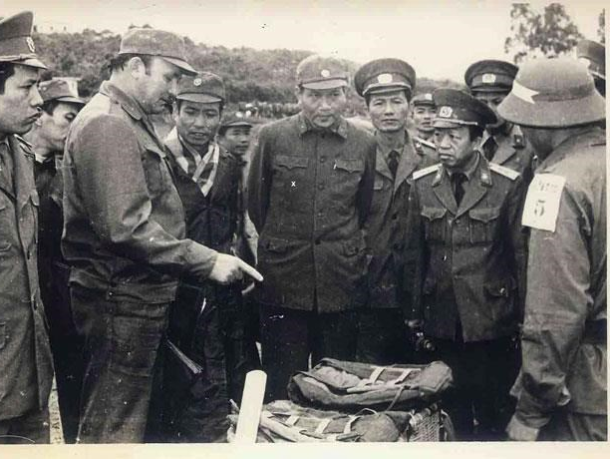
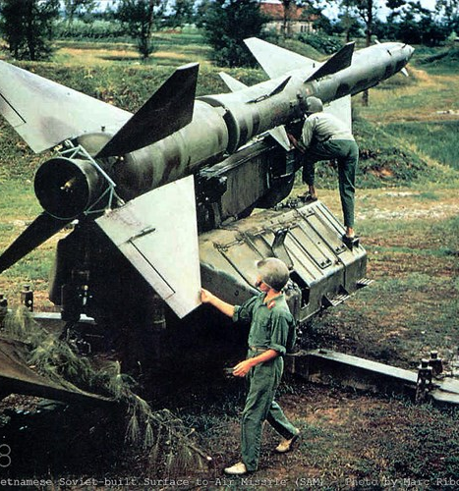
Liên Xô đã cử chuyên gia, viện trợ nhiều vũ khí hạng nặng và hiện đại cho Việt Nam.

Slide 35
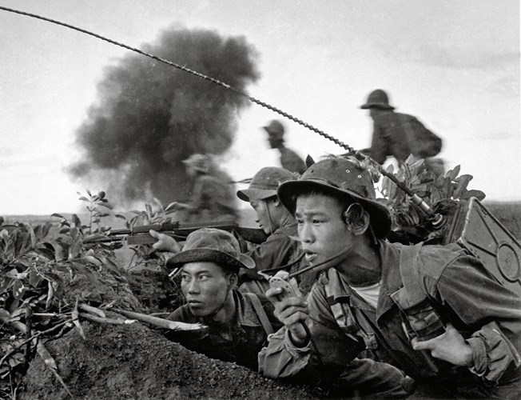
Trung Quốc còn viện trợ lương thực, quân phục và nhiều loại nhu yếu phẩm cần thiết khác cho cuộc kháng chiến của ta.

Slide 36
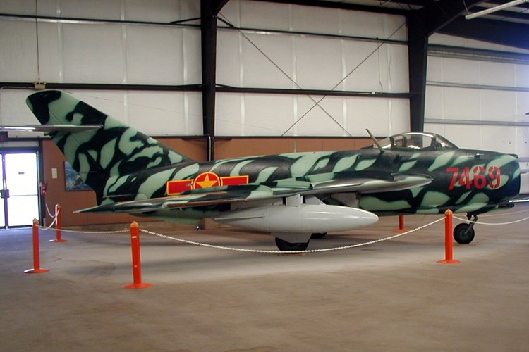
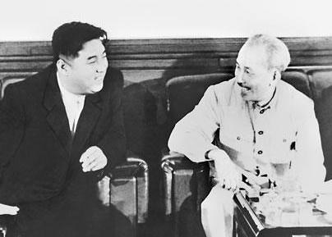
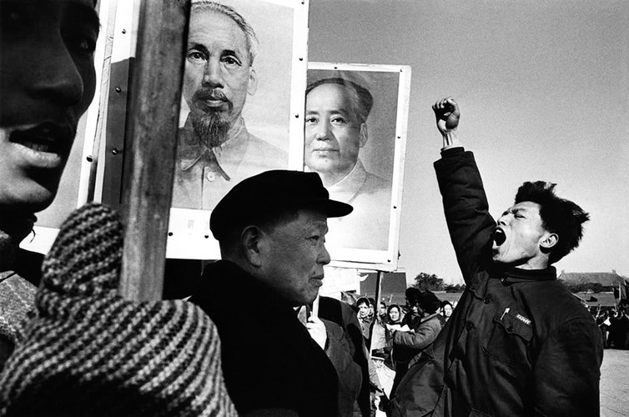
Chủ tịch Hồ Chí Minh và Chủ tịch Kim Nhật Thành của Triều Tiên.
Triều Tiên cũng viện trợ vũ khí, ủng hộ Việt Nam trong cuộc kháng chiến chống Mỹ.

Slide 37
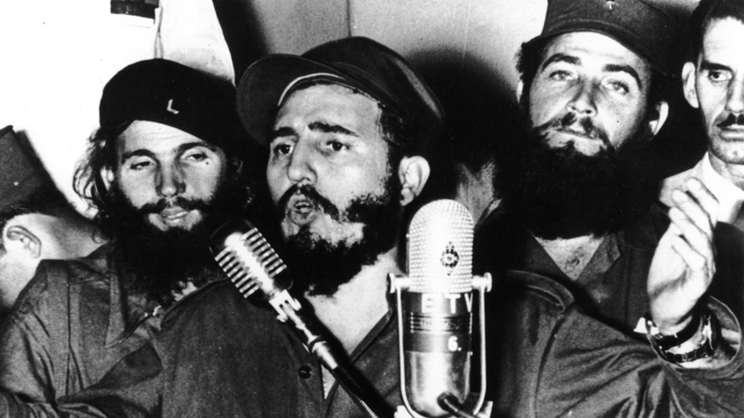
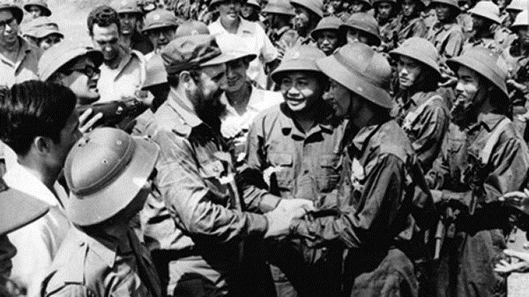
Cuba cũng đóng góp rất nhiều trong cuộc chiến tranh Việt Nam, cụ thể, nước này đã đưa rất nhiều kỹ sư cầu đường sang giúp Việt Nam xây dựng lại hệ thống đường xá bị tàn phá nặng nề trong cuộc chiến tranh, đưa các y bác sĩ sang Việt Nam cùng các loại thuốc men, dụng cụ y tế,...

Slide 38

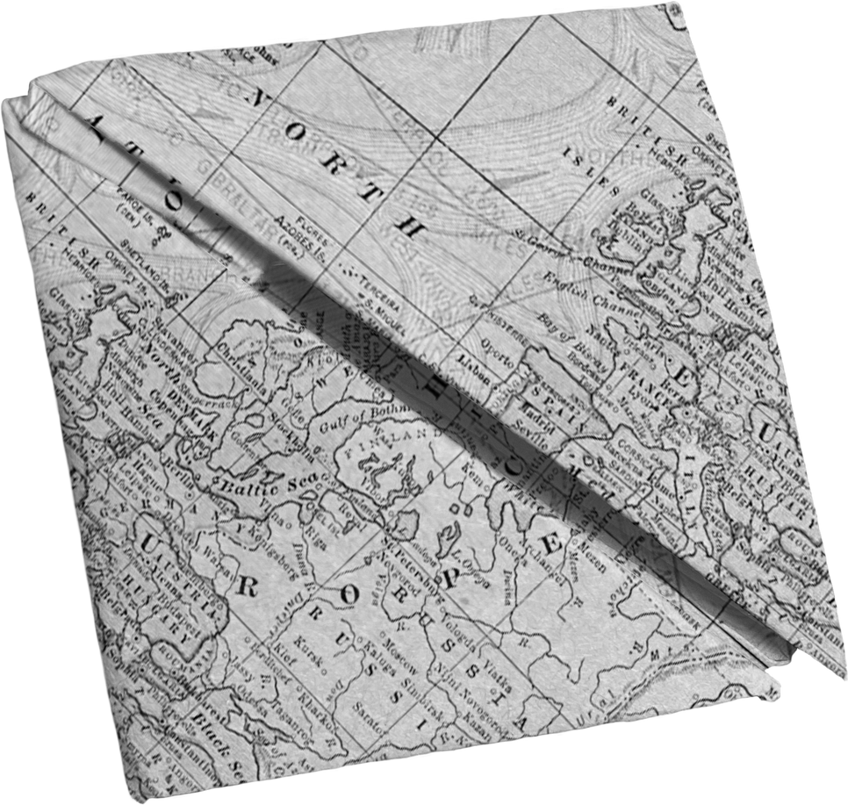





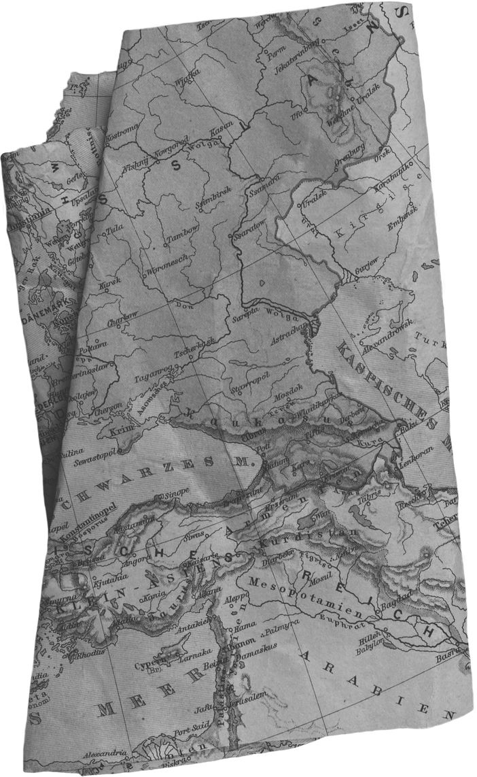

LUYỆN TẬP

Slide 39


“NÔNG TRẠI VUI VẺ”

Slide 40


Các bạn đã sẵn sàng chưa?

Slide 41



Câu 1: Ý nghĩa quan trọng của cuộc tiến công chiến lược năm 1972 đối với cuộc kháng chiến chống Mỹ?
A. Đánh bại hoàn toàn quân đội Sài Gòn
B. Hòa giải hai miền Nam – Bắc
C. Giành quyền kiểm soát các căn cứ quân sự quan trọng
D. Buộc Mỹ phải thay đổi chiến lược từ “Việt Nam hóa chiến tranh” sang “Mỹ hóa” trở lại

Slide 42
Câu 2: Trận đánh nào được coi là “Điện Biên Phủ trên không”?
A. Trận Vạn Tường
B. Trận Hà Nội, Hải Phòng tháng 12/1972
C. Trận Quảng Trị năm 1972
D. Trận Đồng Hới năm 1965

Slide 43
Câu 3: Hiệp định Pa-ri về chấm dứt chiến tranh được ký kết chính thức vào ngày nào?
A. 27/1/1972
C. 27/1/1973
B. 27/1/1974
D. 27/1/1975

Slide 44
Câu 4: Thành công của cuộc Tổng tiến công Xuân 1975 được coi là do yếu tố nào quyết định nhất?
A. Sự chi viện từ miền Bắc
B. Sự nổi dậy của nhân dân miền Nam
C. Khả năng quân sự của quân đội Sài Gòn
D. Sự lãnh đạo sáng suốt của Đảng

Slide 45
Câu 5: Tại sao cuộc Tổng tiến công và nổi dậy Xuân 1975 lại được coi là bước ngoặt trong lịch sử Việt Nam?
A. Nó tạo ra một cuộc kháng chiến mới
B. Nó dẫn đến việc ký kết Hiệp định Pa-ri
C. Nó kết thúc cuộc chiến tranh ở Việt Nam, đưa đến thống nhất đất nước
D. Nó chỉ làm gia tăng căng thẳng trong khu vực

Slide 46
Câu 6. Tuyến đường vận chuyển chiến lược Bắc – Nam trong cuộc kháng chiến chống Mĩ, cứu nước có tên gọi là
A. đường Hồ Chí Minh.
B. đường Sài Gòn.
C. đường Lam Sơn.
D. đường Đồng Lộc.

Slide 47
Câu 7. Âm mưu của chiến lược “Việt Nam hóa chiến tranh” của đế quốc Mĩ là
A. dùng người Việt đánh người Việt.
B. dùng người Mĩ đánh người Việt.
C. giành lại thế chủ động trên chiến trường.
D. tạo ra ưu thế về binh lực và hỏa lực.

Slide 48
Câu 8. Nội dung nào phản ánh điểm giống nhau giữa chiến lược "Chiến tranh đặc biệt" và chiến lược "Việt Nam hoá chiến tranh"?
A. Quân đội Sài Gòn là lực lượng chủ lực.
B. Quân đội ngụy là một bộ phận của lực lượng chủ lực "tìm diệt".
C. Vai trò của quân Mĩ và hệ thống cố vấn Mĩ giảm dần.
D. Viện trợ của Mĩ ở chiến trường Việt Nam giảm dần.

Slide 49
Câu 9. Nội dung nào phản ánh đúng nghĩa lịch sử của cuộc Tiến công chiến lược năm 1972?
A. Đánh dấu sự thất bại căn bản của chiến lược "Việt Nam hoá chiến tranh".
B. Đánh dấu sự thất bại hoàn toàn của chiến tranh thực dân mới của Mĩ.
C. Đánh dấu sự thất bại hoàn toàn của chiến lược "Việt Nam hoá chiến tranh".
D. Đánh dấu sự tan rã hoàn toàn của quân đội Sài Gòn.

Slide 50
Câu 10. Ta mở hoạt động quân sự đông xuân vào cuối 1974 đầu 1975, trọng tâm là:
A. đồng bằng Nam bộ và Nam Trung bộ.
B. đồng bằng sông Cửu Long và Đông Nam bộ.
C. Trung bộ và khu V.
D. mặt trận Trị - Thiên.

Slide 51
Câu 11. Vì sao Bộ Chính trị chọn Tây Nguyên là hướng tiến công chiến lược đầu tiên cho chiến dịch giải phóng miền Nam?
A. Tây Nguyên có vị trí chiến lược quan trọng, địch tập trung lực lượng ở đây dày đặc.
B. Tây Nguyên là địa bàn chiến lược quan trọng, nhưng địch tập trung lực lượng mỏng, bố phòng sơ hở.
C. Tây Nguyên là căn cứ quân sự liên hợp mạnh nhất của Mĩ – Ngụy ở miền Nam.
D. Chiếm được Tây Nguyên sẽ cắt đôi miền Nam.

Slide 52
Câu 12. Sự kiện nào đánh dấu Chiến dịch Hồ Chí Minh toàn thắng?
A. Chính phủ Trung ương Sài Gòn bị bắt.
B. Tống thống Dương Văn Minh tuyên bố đầu hàng.
C. Xe tăng ta tiến vào Dinh Độc Lập.
D. Cờ cách mạng cắm trên Phủ Tổng thống.

Slide 53







VẬN DỤNG
1. Tìm hiểu thông tin từ sách, báo và internet, hãy viết bài giới thiệu hoặc sưu tầm các bài hát, bài thơ về một nhân vật hoặc sự kiện lịch sử tiêu biểu trong cuộc kháng chiến chống Mỹ, cứu nước (1965 – 1975)
2. Nêu những việc làm cụ thể để thể hiện lòng biết ơn, tri ân của em đến các anh hùng liệt sĩ và những người có đóng góp tiêu biểu cho cuộc kháng chiến chống Mỹ, cứu nước (1954 – 1975)

Slide 54



NHIỆM VỤ HỌC TẬP Ở NHÀ
Đọc trước bài 18: Việt Nam từ năm 1976 đến năm 1991.
Tìm hiểu tư liệu và sưu tầm hình ảnh liên quan tới bài học
Mô tả hình ảnh và tư liệu trong bài học.

